Slide 1
Binäre Bäume
Morsecode, Teilbäume und Traversierung
nichtlineare Datenstrukturen
2. Stunde
Leitfrage
Wie kann man einen Baum systematisch lesen?
Heute: vom allgemeinen Spielbaum zum binären Codebaum

Slide 2
Rückblick
Vom Tic-Tac-Toe-Spielbaum zum neuen Baumtyp
Letzte Stunde
Neue Frage
Was passiert, wenn jeder Knoten höchstens zwei direkte Nachfolger haben darf?
Denkt an den Tic-Tac-Toe-Baum. Welche Eigenschaften bleiben gleich, welche ändern sich?
Skizziert einen solchen Baum mit der Höhe 3!
ein Spielzustand ist ein Knoten
ein Zug führt zu einem Nachfolger
ein Knoten kann viele Nachfolger haben
Baumstrukturen · Binäre Bäume
2
Typ: Baum als Datenstruktur

Slide 3
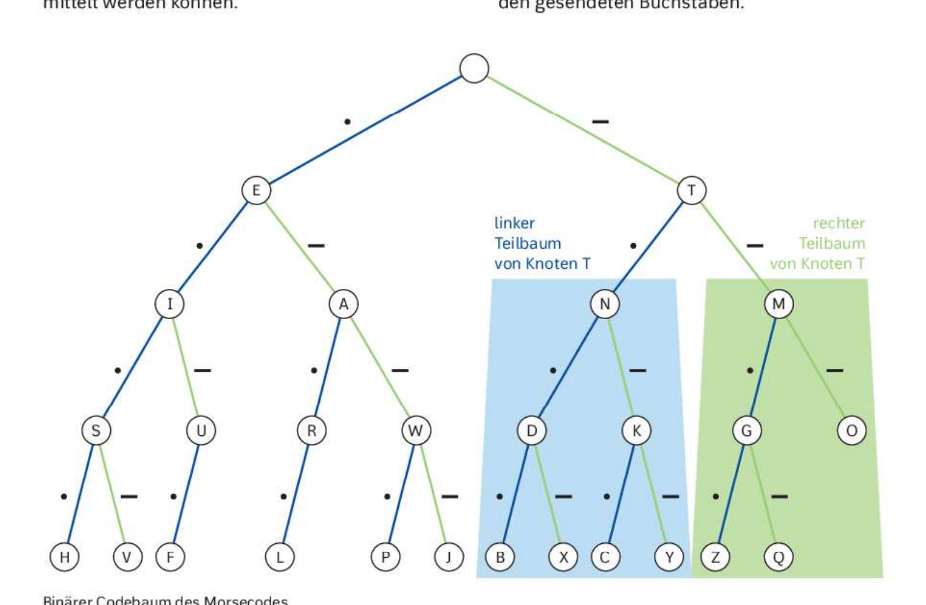
Einstieg
Der Morsecode-Baum als erstes Beispiel
Beobachtet den Baum
Welche Bedeutung haben Punkt und Strich?
Wie viele Nachfolger kann ein Knoten höchstens haben?
Woran erkennt man linke und rechte Teilbäume?
Warum endet jeder Code bei einem Buchstaben?
Arbeitsimpuls
Erklärt einen Buchstaben über seinen Weg von der Wurzel.
Baumstrukturen · Binäre Bäume
3
Typ: Baum als Datenstruktur

Slide 4
Vergleich
Was unterscheidet den Morsecode-Baum vom Tic-Tac-Toe-Baum?
Tic-Tac-Toe-Spielbaum
Morsecode-Baum
A
B
C
D
E
F
G
Punkt oder Strich entscheidet die Richtung
Knoten stehen für Spielzustände
Nachfolger entstehen durch mögliche Züge
ein Knoten kann mehr als zwei Nachfolger haben
Knoten stehen für Zeichen oder Zwischenstationen
jeder Schritt ist Punkt oder Strich
höchstens zwei Nachfolger pro Knoten
Baumstrukturen · Binäre Bäume
4
Typ: Baum als Datenstruktur

Slide 5
Definition
Was macht einen Baum zu einem binären Baum?
Binärer Baum
Am Baum erkennen
Ein binärer Baum ist eine Baumstruktur, bei der jeder Knoten höchstens zwei direkte Nachfolger besitzt.
Typische Bezeichnung
linker Teilbaum und rechter Teilbaum
ein leerer Baum ist erlaubt
Teilbäume sind wieder binäre Bäume
die Definition ist rekursiv
Grad je Knoten höchstens 2!
Baumstrukturen · Binäre Bäume
5
Typ: Baum als Datenstruktur

Slide 6
Morsecode lesen
Ein Code beschreibt einen Pfad durch den Baum
Prinzip
Start an der Wurzel
jedes Zeichen entscheidet über die Richtung
der Endknoten liefert den Buchstaben
ein Teilbaum kann wieder genauso gelesen werden
Warum passt diese Idee besonders gut zu einem binären Baum?
Punkt / Strich als Entscheidung
Baumstrukturen · Binäre Bäume
6
Typ: Baum als Datenstruktur

Slide 7
Traversierung
Preorder: Wurzel zuerst
Definition
Beispielbaum aus der Aufgabe
Preorder bedeutet: zuerst die Wurzel, dann der linke Teilbaum, dann der rechte Teilbaum.
rekursive Regel
Wurzel → links → rechts
Baumstrukturen · Binäre Bäume
7
Typ: Baum als Datenstruktur

Slide 8
Traversierung
Inorder und Postorder vergleichen
Inorder
Postorder
linker Teilbaum → Wurzel → rechter Teilbaum
linker Teilbaum → rechter Teilbaum → Wurzel
Baumstrukturen · Binäre Bäume
8
Typ: Baum als Datenstruktur

Slide 9
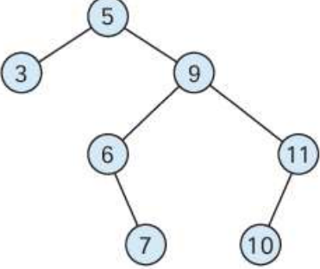
Arbeitsphase
Ihr übt binäre Bäume und Traversierungen im Buch
Aufgaben im Buch
Arbeitsform
S. 206
Partnerarbeit
Ergebnisse sauber notieren
bei Nr. 4 den Baum zeichnen
Fragen sind jederzeit erlaubt
1
Beispiele für binäre Baumstrukturen
2
Morsecode mit dem Codebaum darstellen
3
Preorder, Inorder und Postorder bestimmen
4
Baum aus Preorder und Inorder rekonstruieren
Sicherung danach
Wir vergleichen besonders Nr. 3 und Nr. 4.
Tipp für Aufgabe 3
Markiert die Reihenfolge direkt am Baum.
Pufferaufgabe
Nr. 5 für schnelle Gruppen
Baumstrukturen · Binäre Bäume
9
Typ: Baum als Datenstruktur

Slide 10
Sicherung
Gemeinsam präzise formulieren
Merksatz
Checkfragen
Ein binärer Baum besitzt an jedem Knoten höchstens zwei Nachfolger. Die beiden Nachfolger heißen linker und rechter Teilbaum. Diese Teilbäume sind selbst wieder binäre Bäume.
Woran erkenne ich einen binären Baum?
Warum ist der Morsecode-Baum binär?
Was ist die rekursive Idee bei der Traversierung?
Worin unterscheiden sich Preorder, Inorder und Postorder?
Welche Aufgabe war am schwierigsten und warum?
Traversierungen legen fest, in welcher Reihenfolge alle Knoten besucht werden.
Baumstrukturen · Binäre Bäume
10
Typ: Baum als Datenstruktur

Slide 11
Ausblick
Von Traversierung zu Suche
A
Nächste Frage: Wie kann man in einem Baum gezielt einen bestimmten Inhalt finden?
B
C
D
E
F
G
Heute: binäre Bäume lesen und beschreiben
Nächste Stunde: gezielt in Bäumen suchen

